Slide 1



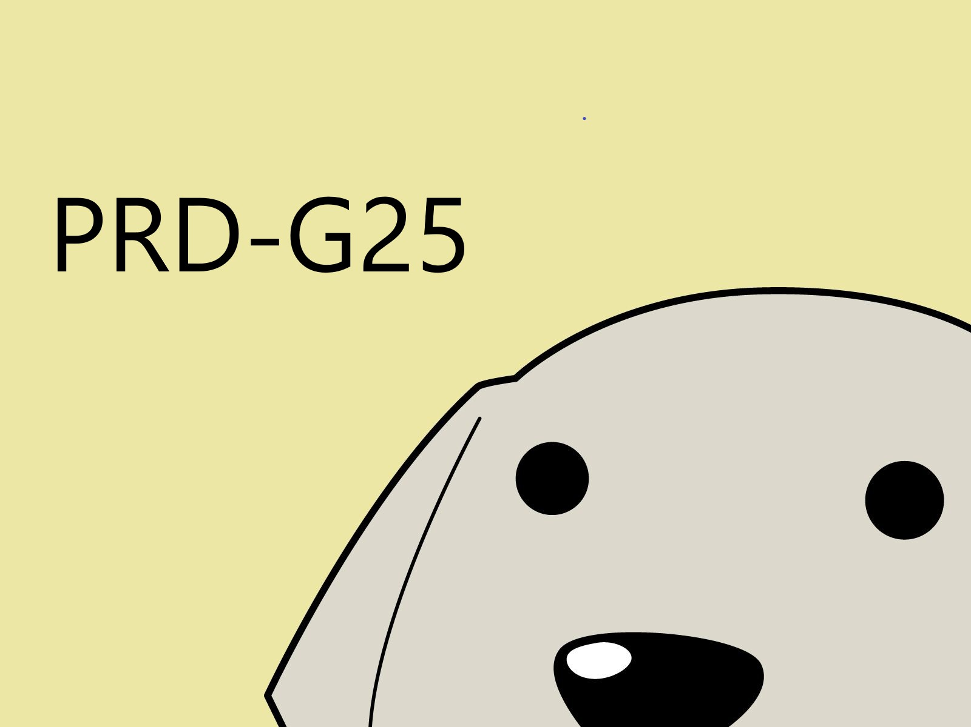
P R D 2 0 1 7 G 2 5
UML基础Ⅳ

Slide 2

沈舸帆
沈家豪
汤志东
吴思楠
姚天恒
叶家威
M E M B E R S
组员

Slide 3

D I R E C T O R I E S
目录
UML“4+1”视图
UML2的新特性
UML建模与RUP
问答
资料
分工
LEARN MORE

Slide 4

UML“4+1”视图
Notes:
使用单张视图来捕捉所有的系统架构要点，是不可能的。观察这些图例中的方框和箭头，不难发现作者努力地在单一视图中表达超过其表达限度的蓝图。方框是代表运行的程序吗？或者是代表源代码的程序块吗？或是物理计算机吗？或仅仅是逻辑功能的分组吗？箭头是表示编译时的依赖关系吗？或者是控制流吗？或是数据流吗？通常它代表了许多事物。是否架构只需要单个的架构样式？有时软件架构的缺陷源于过早地划分软件或过分的强调软件开发的单个方面：数据工程、运行效率、开发策略和团队组织等。有时架构并不能解决所有"客户"（或者说"风险承担人"，USC 的命名）所关注的问题。我们建议使用多个并发的视图来组织软件架构的描述，每个视图仅用来描述一个特定的所关注的方面的集合。

Slide 5

V I E W
引言
我们已经看到在许多文章和书籍中，作者欲使用单张视图来捕捉所有的系统架构要点。通过仔细地观察这些图例中的方框和箭头，不难发现作者努力地在单一视图中表达超过其表达限度的蓝图。通常元素代表了许多事物。是否架构只需要单个的架构样式？有时软件架构的缺陷源于过早地划分软件或过分的强调软件开发的单个方面：数据工程、运行效率、开发策略和团队组织等。有时架构并不能解决所有"客户"所关注的问题。我们建议使用多个并发的视图来组织软件架构的描述，每个视图仅用来描述一个特定的所关注的方面的集合。
Notes:
我们已经看到在许多文章和书籍中，作者欲使用单张视图来捕捉所有的系统架构要点。通过仔细地观察这些图例中的方框和箭头，不难发现作者努力地在单一视图中表达超过其表达限度的蓝图。方框是代表运行的程序吗？或者是代表源代码的程序块吗？或是物理计算机吗？或仅仅是逻辑功能的分组吗？箭头是表示编译时的依赖关系吗？或者是控制流吗？或是数据流吗？通常它代表了许多事物。是否架构只需要单个的架构样式？有时软件架构的缺陷源于过早地划分软件或过分的强调软件开发的单个方面：数据工程、运行效率、开发策略和团队组织等。有时架构并不能解决所有"客户"（或者说"风险承担人"，USC 的命名）所关注的问题。许多作者都提及了这个问题：Garlan & Shaw 1、CMU 的 Abowd & Allen、SEI 的 Clements。作为补充，我们建议使用多个并发的视图来组织软件架构的描述，每个视图仅用来描述一个特定的所关注的方面的集合。

Slide 6
V I E W
架构模型
软件架构用来处理软件高层次结构的设计和实施。它以精心选择的形式将若干结构元素进行装配，从而满足系统主要功能和性能需求，并满足其他非功能性需求。使用一个精确的公式来表达
{}{}{}{}{{{}{}
架构模型＝{{}{{{][][{<({} {}元素，形式，关系/约束}
Notes:
软件架构用来处理软件高层次结构的设计和实施。它以精心选择的形式将若干结构元素进行装配，从而满足系统主要功能和性能需求，并满足其他非功能性需求，如可靠性、可伸缩性、可移植性和可用性。Perry 和 Wolfe 使用一个精确的公式来表达，该公式由 Boehm 做了进一步修改：

Slide 7
V I E W
架构模型
逻辑视图（Logical View）
设计的对象模型（使用面向对象的设计方法时）
过程视图（Process View）
捕捉设计的并发和同步特征
物理视图（Physical View）
描述了软件到硬件的映射，反映了分布式特性
开发视图（Development View）
描述了在开发环境中软件的静态组织结构
Notes:
软件架构涉及到抽象、分解和组合、风格和美学。我们用由多个视图或视角组成的模型来描述它。为了最终处理大型的、富有挑战性的架构，该模型包含五个主要的视图（请对照图 1）：
架构的描述，即所做的各种决定，可以围绕着这四个视图来组织，然后由一些用例 （use cases）或场景(scenarios)来说明，从而形成了第五个视图。

Slide 8
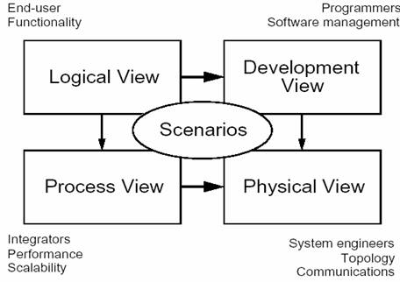
V I E W
架构模型
“4+1”视图模型具有相当的“普遍性”，因此可以使用其他的标注方法和工具，也可以采用其他的设计方法，特别是对于逻辑和过程的分解。
Notes:
“4+1”视图模型具有相当的“普遍性”，因此可以使用其他的标注方法和工具，也可以采用其他的设计方法，特别是对于逻辑和过程的分解。
允许不同的"风险承担人"找出他们就软件架构所关心的问题。系统工程师首先接触物理视图，然后转向进程视图；最终用户、顾客、数据分析专家从逻辑视图入手；项目经理、软件配置人员则从开发视图来看待"4＋1"视图。

Slide 9
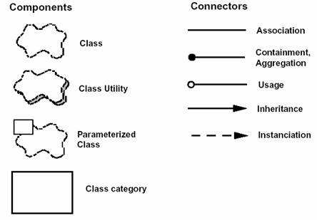
L O G I C V I E W
逻辑视图
逻辑试图主要是用来描述系统的功能需求，即系统提供给最终用户的服务. 在逻辑视图中，系统分解成一系列的功能抽象、功能分解与功能分析。 在面向对象技术中，通过抽象、封装、继承,可以用对象模型来代表逻辑视图，可以用类图（Class Diagram）来描述逻辑视图。
Notes:
逻辑试图主要是用来描述系统的功能需求，即系统提供给最终用户的服务. 在逻辑视图中，系统分解成一系列的功能抽象、功能分解与功能分析，这些主要来自问题领域（Problem Definition)。 在面向对象技术中，通过抽象、封装、继承,可以用对象模型来代表逻辑视图，可以用类图（Class Diagram）来描述逻辑视图。如下图: 构件(Components)：类、类服务、参数化类、类层次 连接件(Connectors)：关联、包含聚集、使用、继承、实例化

Slide 10
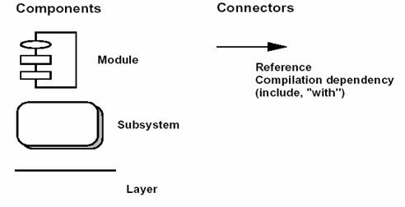
D E V E L O P M E N T V I E W)
开发视图
开发视图主要用来描述软件模块的组织与管理（通过程序库或子系统）。服务于软件编程人员， 方便后续的设计与实现。它通过系统输入输出关系的模型图和子系统图来描述。要考虑软件的内部需求：开发的难易程度、重用的可能性，通用性，局限性等等。开发视图的风格通常是层次结构，层次越低，通用性越好（底层库：Java SDK，图像处理软件包）。
Notes:
开发视图主要用来描述软件模块的组织与管理（通过程序库或子系统）。服务于软件编程人员， 方便后续的设计与实现。它通过系统输入输出关系的模型图和子系统图来描述。要考虑软件的内部需求：开发的难易程度、重用的可能性，通用性，局限性等等。开发视图的风格通常是层次结构，层次越低，通用性越好（底层库：Java SDK，图像处理软件包）。如下图: 构件：模块、子系统、层 连接件：参照相关性、模块/过程调用

Slide 11
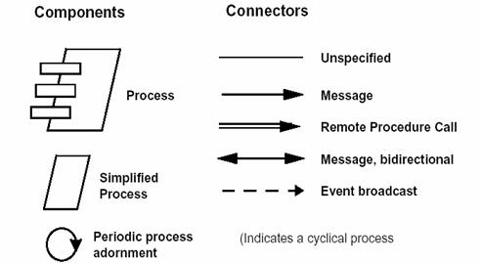
P R O C E S S V I E W
进程视图
进程试图侧重系统的运行特性，关注非功能性的需求（性能，可用性）。服务于系统集成人员，方便后续性能测试。强调并发性、分布性、集成性、鲁棒性（容错）、可扩充性、吞吐量等。定义逻辑视图中的各个类的具体操作是在哪一个线程（Thread）中被执行。
Notes:
进程试图侧重系统的运行特性，关注非功能性的需求（性能，可用性）。服务于系统集成人员，方便后续性能测试。强调并发性、分布性、集成性、鲁棒性（容错）、可扩充性、吞吐量等。定义逻辑视图中的各个类的具体操作是在哪一个线程（Thread）中被执行。 如下图: 构件：进程、简化进程、循环进程 连接件：未指定，消息、远程过程调用（RPC）、双向消息、事件广播

Slide 12
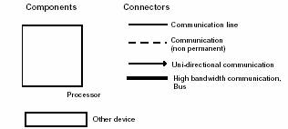
P H Y S I C A L V I E W
物理视图
物理视图描述硬件配置。服务于系统工程人员，解决系统的拓扑结构、系统安装、通信等问题。考虑如何把软件映射到硬件上，要考虑系统性能规模可靠等。可以与进程视图一起映射。
Notes:
物理试图主要描述硬件配置。服务于系统工程人员，解决系统的拓扑结构、系统安装、通信等问题。主要考虑如何把软件映射到硬件上，也要考虑系统性能、规模、可靠性等。可以与进程视图一起映射。如下图: 构件：处理器、计算机、其它设备 连接件：通信协议等

Slide 13
V I E W
UML
逻辑视图、开发视图，都主要是用来描述系统的静态结构。 进程视图、物理视图，主要是用来描述系统的动态结构。 并非每个系统都必须把5个视图都画出来，而是各有侧重。
Notes:
逻辑视图、开发视图，都主要是用来描述系统的静态结构。 进程视图、物理视图，主要是用来描述系统的动态结构。 并非每个系统都必须把5个视图都画出来，而是各有侧重。例如MIS系统侧重于逻辑视图、开发视图，而实时控制系统则侧重于进程视图、物理视图
通常我们选择UML来表现各种视图，以下列出了UML和各视图的对应关系
在架构设计稳定中通常不会给出较多的用例描述，这些是在需求稳定中定义。但是往往架构文档会选择一些用例，列入文档中，这些用例和一些非功能性需求一起用以证明架构的有效和正确性。在逻辑视图中用例的实现是必不可少的一节，尽管架构设计更关注非功能性需求。

Slide 14
UML2的新特性
Notes:
UML2.0中新增加了“包图”、“组合结构图”、“定时图”和“交互概览图”。

Slide 15
V I E W
UML2.0特性
在语言定义方面精确程度有了相当的提高
一个改良的语言组织
重点改进大规模的软件系统模型性能
对特定领域的改进的支持
全面的合并，合理化，清晰化各种不同的模型概念
Notes:
UML 2.0的新改进可分为以下五个主要方面，按重要性顺序列出：
在语言定义方面精确程度有了相当的提高: 这就是支持自动化高标准需要的结果，此标准是模型驱动开发MDD所必须的。自动化意味着模型（以及后来的模型语言）的不明确和不精密的消除，所以计算机程序能转换并熟练地操纵模型。
一个改良的语言组织: 其特性是由模块化决定的，模块化的特点在于它不仅使得语言更加容易的被新用户所采用，而且促进了工具之间的相互作用。
重点改进大规模的软件系统模型性能: 一些流行的应用软件表现出将现有的独立应用程序集成到更加复杂的系统中去。这是一种趋势，它将可能会继续导致更加复杂的系统。为了支持这种趋势，将更加灵活和新的分等级的性能添加到语言中去，用以支持软件模型在任意复杂的级别中使用。
对特定领域的改进的支持: 使用 UML 的实践经验证明了其所谓的“扩展”机制的价值。这些机制被统一化，精炼化后，使得基础语言更加简化，更加准确精炼。
全面的合并，合理化，清晰化各种不同的模型概念: 从而导致一种单一化，更加统一化语言的产生。它包含了合并和――在一些案例中――消除多余的概念，精练各种各样的定义，添加文字性的解释和例子。
现在我们来更详细地研究一下上述的每个方面。

Slide 16
V I E W
精确程度
早期的建模传达的是一种设计的本质特性，而把细节留给实现阶段去处理。这样很容易产生混淆。除非模型解释的问题事先已被明确地讨论过，否则像这样的分歧还不能被人所发觉，而只是在发展的较后阶段才能被发现（即当问题的结果已明显显现时候）。为了减少不明确的概念，UML2.0使用了以下三种方法增强了语义的精确性：
一种元模型架构的主要重建
可扩展的和更加精确的语义描述
一种清晰定义的动态语义框架
Notes:
早期的建模传达的是一种设计的本质特性，而把细节留给实现阶段去处理。这样很容易产生混淆。除非模型解释的问题事先已被明确地讨论过，否则像这样的分歧还不能被人所发觉，而只是在发展的较后阶段才能被发现（即当问题的结果已明显显现时候）。为了减少不明确的概念，UML2.0使用了以下三种方法增强了语义的精确性：
1.一种元模型架构的主要重建
2.可扩展的和更加精确的语义描述
3.一种清晰定义的动态语义框架

Slide 17
V I E W
精确程度
一种元模型架构的主要重建
UML 2.0架构是由一组低层次的建模概念和模式所组成的，它们在大多数的案例中要么过于初级，要么太抽象，以至于不能直接地在建模软件应用程序中使用。但是简单精确的他们在优化概念后，可以形成更为复杂的概念。
可扩展的和更加精确的语义描述
UML 1模型概念语义的定义在许多方法都存在问题。它所描述的层次有些地方具有某些广泛的和详细的描述（例如，状态机），但是非常不平均，而其它的一些地方几乎没有解释。UML 2.0规范主要强调了语义，尤其是在基本行为动态的关键领域中。对于一个更加详细的UML 2.0语义的讨论。
一种清晰定义的动态语义框架
Notes:
一种元模型架构的主要重建: UML 2.0架构是由一组低层次的建模概念和模式所组成的，它们在大多数的案例中要么过于初级，要么太抽象，以至于不能直接地在建模软件应用程序中使用。然而，它们相对的简单性使得它们在其语义和形成的规则上更加精确。这些优化后的概念，以不同的方法结合产生了更加复杂的用户级别的建模概念。
可扩展的和更加精确的语义描述:UML 1模型概念语义的定义在许多方法都存在问题。它所描述的层次有些地方具有某些广泛的和详细的描述（例如，状态机），但是非常不平均，而其它的一些地方几乎没有解释。UML 2.0规范主要强调了语义，尤其是在基本行为动态的关键领域中（如下所述）。对于一个更加详细的UML 2.0语义的讨论，请参考资源部分中的[Selic04]。
一种清晰定义的动态语义框架: UML 2.0规范澄清了一些在老版本中的严重语义缺陷。图一描述了这个框架，至于更多的细节在资源中有所描述。[Selic04]。此外，下面的问题将通过这个框架详细的描述出来：
在运行期间的链接和实例的结构化语义
结构和行为之间的关联
语义的基础或因果关系模型通过所有当前在UML中的高级行为形式（即状态机，活动，交互）所共享。这同样也确保了那些通过不同的形式表达行为的对象可以相互的交互。

Slide 18
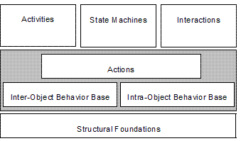
V I E W
一种清晰定义的动态语义框架
UML 2.0规范澄清了一些在老版本中的严重语义缺陷。图中描述了这个框架，至于更多的细节在资源中有所描述。此外，下面的问题将通过这个框架详细的描述出来：
在运行期间的链接和实例的结构化语义
结构和行为之间的关联
语义的基础或因果关系模型通过所有当前在UML中的高级行为形式（即状态机，活动，交互）所共享。这同样也确保了那些通过不同的形式表达行为的对象可以相互的交互。
Notes:
UML 2.0规范澄清了一些在老版本中的严重语义缺陷。图一描述了这个框架，至于更多的细节在资源中有所描述。此外，下面的问题将通过这个框架详细的描述出来：
在运行期间的链接和实例的结构化语义
结构和行为之间的关联
语义的基础或因果关系模型通过所有当前在UML中的高级行为形式（即状态机，活动，交互）所共享。这同样也确保了那些通过不同的形式表达行为的对象可以相互的交互。

Slide 19
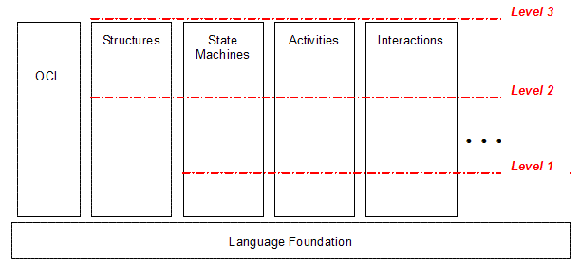
V I E W
新的语言架构
最初的UML由于过于庞大，曾被批评过。这样的批评典型地忽略了一个事实，那就是UML原本就是用来表述一些现在最复杂的软件问题，这样的问题当然需要功能充分强大的工具。由于有了这些顾虑，UML2.0 在某种程度上进行了模块化，允许有选择性的使用一些语言模块，以便解决语言复杂度的问题。
Notes:
最初的UML由于过于庞大，曾被批评过。这样的批评典型地忽略了一个事实，那就是UML原本就是用来表述一些现在最复杂的软件问题，这样的问题当然需要功能充分强大的工具。由于有了这些顾虑，UML2.0 在某种程度上进行了模块化，允许有选择性的使用一些语言模块，以便解决语言复杂度的问题。
此外，垂直语言单元按级别组织成三层，通过在那些可用的层上增加建模能力可以形成相互连续的更高层。这就对模块性提供了更多的空间，即使对一个已给定的语言单元，你也有可能只使用某些特定的子集。
这样的架构意味着，你可以学习和使用UML那些最适合你的部分。你不再需要为了有效地使用UML去熟悉它所有的内容，就如同你不必为了说好英语而去学习英语里所有的内容一样，从这点来说，它可能比学英语更简单。随着你经验的增长，如果有必要你可以逐渐引入更强大的建模概念。

Slide 20
V I E W
大规模系统建模能力
为了避免过多的用户提出的次要的需求，UML2.0并没有增加很多的特性，避免了次要系统效应。UML2.0主要针对已存的特征进行扩充，以便用于大规模系统建模。
这些扩展都是通过使用相同的基本方法达到的：即在不同的抽象层面上递归地应用那些相同的基本概念集。
以下建模能力通过这样的方式被扩展了：
复杂结构
活动
交互
状态机
Notes:
在UML2.0中,新增的特性相对来说不是很多。这是特意为了避免已经声名狼藉的“次要系统”效应[Brooks95],因为一门语言没有必要由于非常多变的分用户群的提出新的需求而过度的膨胀。实际上，新的建模能力的主要实质是对已存在的特征进行简单地扩充，以便用于大规模的软件系统的建模。
此外，这些扩展都是通过使用相同的基本方法达到的：即在不同的抽象层面上递归地应用那些相同的基本概念集。这就意味着，你可以把一个给定类型的模型元素合并到单元里，依次类推，你可以用这种方式在下个抽象层面上进行合并，并把这些合并后的单元作为一个模块进行使用。这跟编程语言中的过程类似，它能根据你想要的深度进行嵌套的调用。
以下建模能力通过这样的方式被扩展了：
复杂结构
活动
交互
状态机

Slide 21
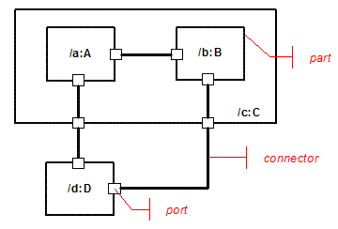
V I E W
复杂结构
Notes:
这一系列特征的依据来自于对不同架构描述语言（如UML-RT [SR98], Acme [GMW97], 和 SDL [ITU02]）长期使用的经验。这些语言的特点在于，它们通过相对简单的像图这样的概念被描述：基本的结构性节点，也就是所谓的部件，他们可以有一个或多个端口，它们之间可以由被称作连接器的通信通道进行连接（如图3所示）。这些集合体可以被封装成更高层的单元，依次类推，这些新封装成的单元也可以有自己的端口以便于与其他更高层的单元合并成更高层的单元
为了允许递归，协作结构被嵌套到类的规范中。这就是说这个类的所有实例都将有一个由类定义的内部结构。例如，在图3中，部件（part）/a:A 和/b:B 都被嵌套在部件（part）/c:C中，从而表现了这个复杂结构类C的一个实例。而这个类的其他实例都会有相同的结构模式（包括所有的端口，部件以及连接器）
这就证明了，你可以通过这三个简单的概念，以及它们的递归应用，对任何复杂的软件架构建模。

Slide 22
V I E W
活动
UML 2.0中用一个消除了这些限制的更泛化的语义基础替代了状态机的底层。在基础的形式上增加了一系列非常丰富并且非常精确的建模特征。这包括以下一些能力：
中断的活动流
复杂形式的并发控制
多样的缓冲配置
这就形成了一个丰富的建模工具集，能广泛地表示不同的流类型。
由于其复杂的结构，你可以对活动递归地进行分组并对流进行连接以形成更高的层，这种层次清晰地定义了输入和输出。你可以一次把这些活动与其他活动合并形成更复杂的活动，一直到最高的系统层。
Notes:
在UML中，活动被用来对不同种类的流程建模：信号流或数据流，也有算法流或过程流。不用说，对于众多的领域及应用而言，基于流的描述是最自然的表现方式了。对于业务过程建模者和那些想主要通过信号处理器浏览整个系统的系统工程师，这种形式更是特别受欢迎。不幸的是，在UML 1中，行为建模在流的类型方面有大量严格的限制，这些限制被提出了异议。这其中的很多限制都是由于在基本的状态机的顶部行为被覆盖了，所以，它们受限于状态机的语义。
UML 2.0中用一个消除了这些限制的更泛化的语义基础替代了状态机的底层。此外，这些语义基础也从很多行业标准和业务过程形式中得到灵感，其中包括BPEL4WS [BPEL03]——在基础的形式上增加了一系列非常丰富并且非常精确的建模特征。这包括以下一些能力：
中断的活动流
复杂形式的并发控制
多样的缓冲配置
这就形成了一个丰富的建模工具集，能广泛地表示不同的流类型。
由于其复杂的结构，你可以对活动递归地进行分组并对流进行连接以形成更高的层，这种层次清晰地定义了输入和输出。你可以一次把这些活动与其他活动合并形成更复杂的活动，一直到最高的系统层。

Slide 23
V I E W
交互
在UML1 中，交互性是由协作图中序列消息的注释或单独的序列图来表现的。不幸的是，这样导致失去了两个基本能力：
对序列进行重用的能力
对不同的复杂控制流充分建模的能力
Notes:
在UML1 中，交互性是由协作图中序列消息的注释或单独的序列图来表现的。不幸的是，这样导致失去了两个基本能力：
对序列进行重用的能力，也就是可以在更广范围（或更高层）的上下文序列中重复的能力。比如，在一个应用程序中，一个验证密码的序列很可能出现在多个上下文环境中。如果不能对这些重复的序列进行打包形成单独的单元，你就得对它们进行多次的定义。这不仅需要在系统操作上增加，还使模型的维护更为复杂了。（例如，当序列需要修改时）
对不同的复杂控制流充分建模的能力，在表现复杂系统的交互性方面很普遍。这包括序列的重复，执行路径的选择，并发和顺序——独立执行等。

Slide 24
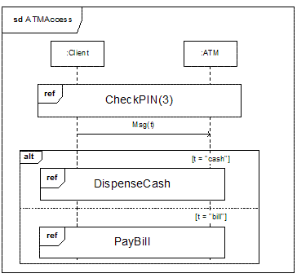
V I E W
交互
Notes:
幸运的是，关于复杂的交互性问题在电信领域得到了广泛地研究。在多年定义通信协议的时间过程中，形成了一个标准。这个标准被作为主要依据用在UML2.0的交互性描述上。
关键的创新就是把交互性作为单独命名的建模单元进行引入。这样的交互性表现在内部对象间任意复杂的通信。它甚至可以被参数化以用来描述上下文独立的交互模式。
你也可以从更高层递归地调用这些打包了的交互活动，类似于宏调用（图4）。就像你所希望的那样，你可以在任意程度上去进行嵌套。此外，交互活动还能在诸如循环和选择这样的复杂控制的构造中提供操作数（例如，某个给定的交互活动可能需要重复某个具体的次数）。UML 2.0 定义了大量的这种类型的建模构造体，给你在分解后的任何层面上进行复杂的端对端建模，提供了非常大的便利。
图4举例说明了一个扩展的交互模型。在这个例子中，交互活动ATM的访问首先调用另一个低层的叫CheckPIN的处理过程（整个交互活动的内容没有在图中显示），注意到后一个交互活动有一个参数（这个例子中也就是，在处理被取消前，一个无效PIN能被输入的次数）。之后，客户端发送一个同步的消息说明需要哪种交互活动，基于这个具体的值——DispenseCash活动或PayBill活动，将被执行。
在UML 2.0中，交互性不仅由序列图来呈现（如同上面的例子所展示），也通过其他类型的图（包括在UML1中定义的基于协作的形式）来表现。甚至还有通过非图形化的表格来体现。

Slide 25
V I E W
状态机
添加到UML2.0中的主要新特性与之前的案例非常相似。基本思想是它可以创建一个复合状态的完整模块，它具有清晰的转换入口点和出口点。反过来，你也可以通过一个离散的和可重复使用的状态机的规范来分别地定义上述的复合状态的内在分解。也就是说，在这个状态机或某些其它的状态机中，相同的规范可以在多处重复使用。这样使得在不同上下文中的共享行为模式的规范更加简单化。
在UML2.0中另一个著名的状态机创新是在一个类与它的子类中继承的状态机的分类。
Notes:
在UML中，活动被用来对不同种类的流程建模：信号流或数据流，也有算法流或过程流。不用说，对于众多的领域及应用而言，基于流的描述是最自然的表现方式了。对于业务过程建模者和那些想主要通过信号处理器浏览整个系统的系统工程师，这种形式更是特别受欢迎。不幸的是，在UML 1中，行为建模在流的类型方面有大量严格的限制，这些限制被提出了异议。这其中的很多限制都是由于在基本的状态机的顶部行为被覆盖了，所以，它们受限于状态机的语义。
UML 2.0中用一个消除了这些限制的更泛化的语义基础替代了状态机的底层。此外，这些语义基础也从很多行业标准和业务过程形式中得到灵感，其中包括BPEL4WS [BPEL03]——在基础的形式上增加了一系列非常丰富并且非常精确的建模特征。这包括以下一些能力：
中断的活动流
复杂形式的并发控制
多样的缓冲配置
这就形成了一个丰富的建模工具集，能广泛地表示不同的流类型。
由于其复杂的结构，你可以对活动递归地进行分组并对流进行连接以形成更高的层，这种层次清晰地定义了输入和输出。你可以一次把这些活动与其他活动合并形成更复杂的活动，一直到最高的系统层。

Slide 26
V I E W
组合结构图
组合结构图将每一个类放在一个整体中，从类的内部结构来审视一个类。组合结构图可用于表示一个类的内部结构。
Notes:
组合结构图将每一个类放在一个整体中，从类的内部结构来审视一个类。组合结构图可用于表示一个类的内部结构。
部件(Part)：表示被描述事物所拥有的内部成分。
连接件(Connector)：表示部件之间的关系。
端口(Port)：表示部件和外部环境的交互点。
组合结构图所能够表达的信息，使用组合或者聚合也能够表示，只是一种新的表达形式。
组合结构图可以表示一个类的内部成员对象之间的相互关系，是对传统类图的一个补充。
组合结构图适用于表示含有内部类的类与外部接口之间的相互关系。

Slide 27
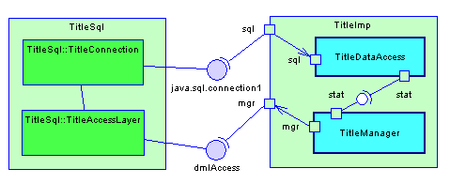
V I E W
实例
Notes:
TitleSql类包含两个内部类，TitleImp类包含两个部件，它们之间通过接口dmlAccess和java.sql.connection1产生连接。

Slide 28
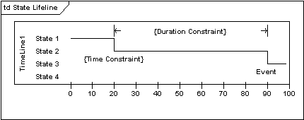
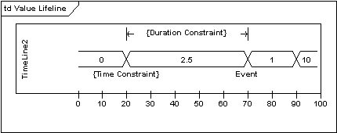
V I E W
定时图
定时图采用一种带数字刻度的时间轴来精确地描述消息的顺序，而不是像顺序图那样只是指定消息的相对顺序，而且它还允许可视化地表示每条生命线的状态变化，当需要对实时事件进行定义时，定时图可以很好地满足要求。
Notes:
定时图采用一种带数字刻度的时间轴来精确地描述消息的顺序，而不是像顺序图那样只是指定消息的相对顺序，而且它还允许可视化地表示每条生命线的状态变化，当需要对实时事件进行定义时，定时图可以很好地满足要求。
定时图的焦点集中于生命线内部以及它们之间沿着时间轴的条件变化。
定时图可以把状态发生变化的时刻以及各个状态所持续的时间具体地表示出来。如果把多个对象放在一个定时图中，还可以把它们之间发送和接收消息的时刻表示出来。在这方面，定时图与其他几种交互图相比具有独到的优势。
定时图来自于电子工程领域，在需要明确定时约束一些事件时可以使用它们。

Slide 29
V I E W
定时图绘制技巧
定时图用于表示不同对象上状态改变之间的定时约束，如果需要对交互时间进行控制可使用定时图。
对于那些时间指标要求很高或者时序关系复杂而又敏感的系统（如实时系统和通信领域的某些系统）而言，定时图是一种有力的描述手段。
在大部分应用系统的建模中，一般不需要用定时图来描述对象的行为以及它们之间的交互，但是可能需要用它描述系统中某些局部对象的交互情况。

Slide 30
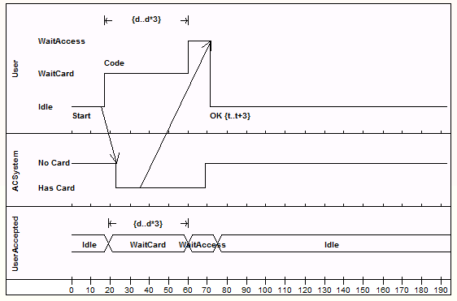
V I E W
实例
Notes:
用线段标明状态
用区域标明状态

Slide 31
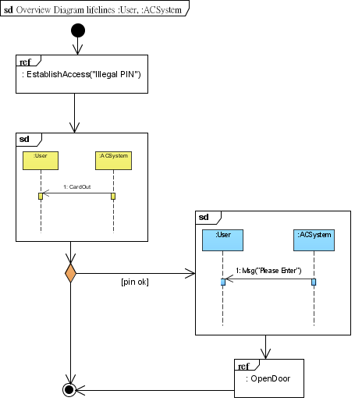
V I E W
交互概览图
交互概览图是交互图与活动图的混合物，可以把交互概览图理解为细化的活动图，在其中的活动都通过一些小型的顺序图来表示；也可以将其理解为利用标明控制流的活动图分解过的顺序图。
Notes:
交互概览图是交互图与活动图的混合物，可以把交互概览图理解为细化的活动图，在其中的活动都通过一些小型的顺序图来表示；也可以将其理解为利用标明控制流的活动图分解过的顺序图。

Slide 32
V I E W
实例
Notes:
交互概览图用于将一些零散的顺序图组织在一起，它采用了活动图的构造方式，利用了活动图的各种控制节点，并把活动图的每个活动结点替换为一个交互或者交互使用。每个交互或者交互使用都使用一个顺序图表示。

Slide 33
UML建模与RUP
Notes:
RUP（即Rational Unified Process），Rational统一过程。统一过程是一个软件的开发过程，它将用户需求转化为软件系统所需的活动的集合。

Slide 34
V I E W
UML建模与RUP
1. 开始阶段
（1）建立业务模型
（2）确定用例模型
（3）事件流程建模
2. 细化阶段
（1）系统建模
（2）确定系统构件
3. 构建阶段
（1）正向工程
（2）逆向工程
（3）创建部署图
4. 交付阶段
（1）更新模型

Slide 35
V I E W
1.1 建立业务模型
针对当前业务提炼出的业务模型，包含参与者,业务用例。
Notes:
商业建模工作流描述了如何为新的目标组织开发一个构想，并基于这个构想在商业用例模型和商业对象模型中定义组织的过程，角色和责任。

Slide 36
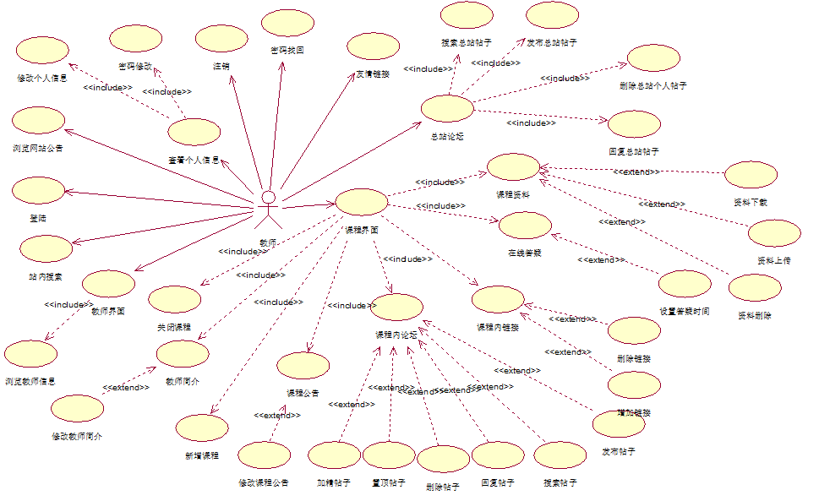
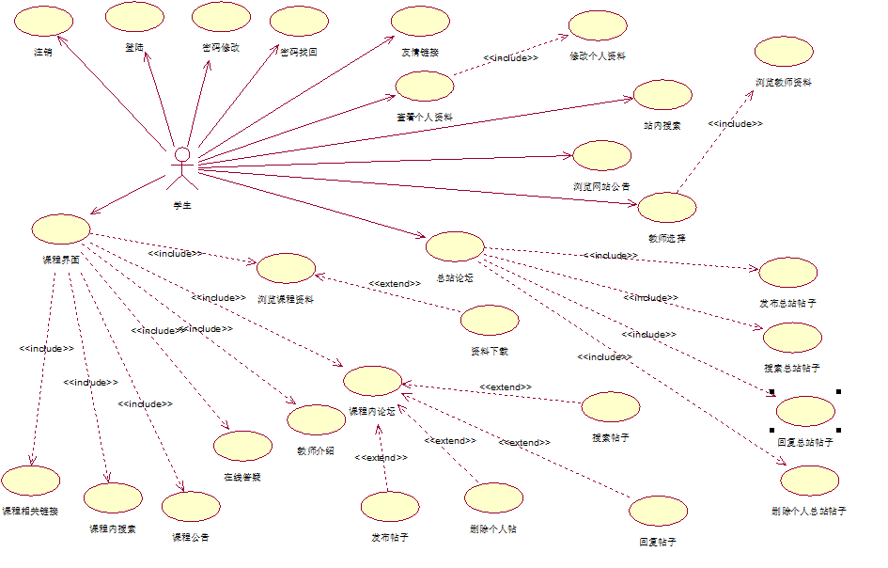
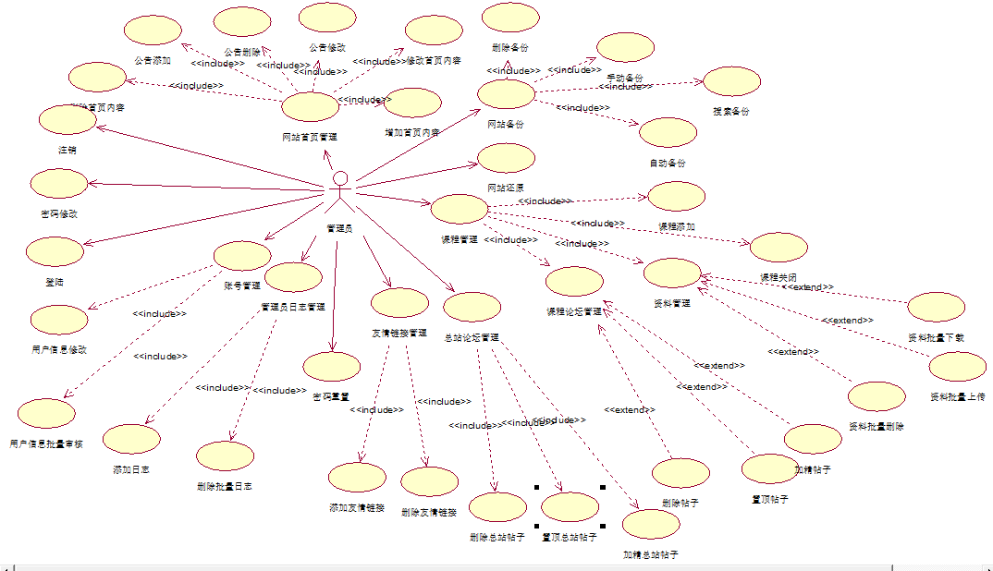
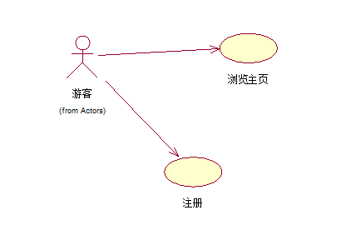
V I E W
1.2 确定用例模型
是业务模型的深度分析，主要确定系统业务的具体工作。
Notes:
商业建模工作流描述了如何为新的目标组织开发一个构想，并基于这个构想在商业用例模型和商业对象模型中定义组织的过程，角色和责任。

Slide 37
V I E W
1.3 事件流程建模
是业务模型的深度分析，主要确定系统业务的具体工作。
Notes:
事件流程是用例的业务目标必须完成的动作序列，该流程必须包括相应的业务规则。一个用例可以包含多个事件流程，但是只能有一个注事件流程。

Slide 38
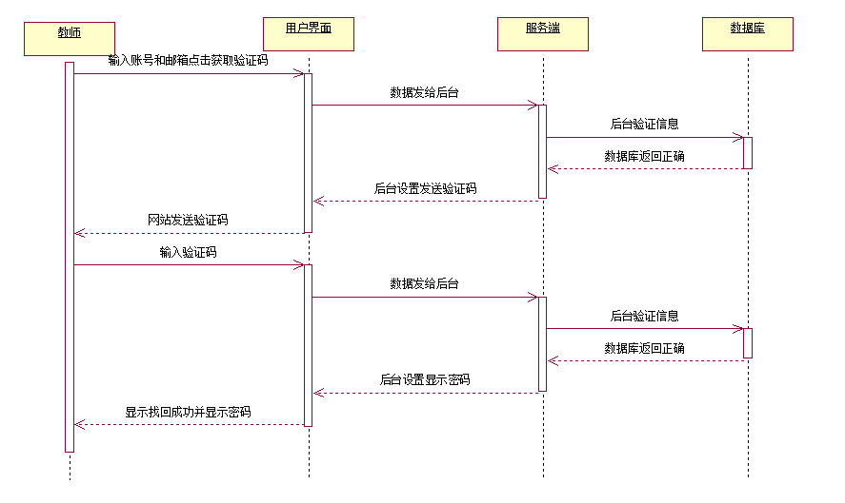
V I E W
2.1 系统建模
对系统的静态结构抽象出类图，系统的动态行为提炼出序列图，协作图，状态图。
Notes:
事件流程是用例的业务目标必须完成的动作序列，该流程必须包括相应的业务规则。一个用例可以包含多个事件流程，但是只能有一个注事件流程。

Slide 39
V I E W
2.2 确定系统构件
Notes:
事件流程是用例的业务目标必须完成的动作序列，该流程必须包括相应的业务规则。一个用例可以包含多个事件流程，但是只能有一个注事件流程。

Slide 40
V I E W
3 构建阶段
对系统的静态结构抽象出类图，系统的动态行为提炼出序列图，协作图，状态图。
（1）正向工程
实现模型转换到代码的过程，意义不大。
（2）逆向工程
实现代码到模型的转换过程。
（3）创建部署图
在该阶段需要创建系统的部署图。
Notes:
事件流程是用例的业务目标必须完成的动作序列，该流程必须包括相应的业务规则。一个用例可以包含多个事件流程，但是只能有一个注事件流程。

Slide 41
V I E W
4 交付阶段
对构件图，部署图进行校正。
Notes:
事件流程是用例的业务目标必须完成的动作序列，该流程必须包括相应的业务规则。一个用例可以包含多个事件流程，但是只能有一个注事件流程。

Slide 42
提问
Notes:
UML2.0中新增加了“包图”、“组合结构图”、“定时图”和“交互概览图”。

Slide 43
-借阅证号
+类别：string
+姓名：string
+性别：string
(Question
提问
1.交互概览图由那些图组成？
顺序图和活动图

Slide 44
-借阅证号
+类别：string
+姓名：string
+性别：string
(Question
提问
2.“4+1”视图包含哪五张图？
用例视图
物理视图
逻辑视图
开发视图
过程视图

Slide 45
-借阅证号
+类别：string
+姓名：string
+性别：string
(Question
提问
3.为什么UML2只在UML1的基础上进行拓展？
用例视图
物理视图
逻辑视图
开发视图
过程视图

Slide 46
V I E W
资料
《 UML用户指南》 人民邮电出版社出版
《UML2基础，建模与设计教程》 清华大学出版社
《软件需求（第三版）》 清华大学出版社
http://blog.csdn.net CSDN论坛
https://www.ibm.com IBM Developerworks

Slide 47
V I E W
打分
姚天恒：文档整合检查 8.2
吴思楠：ppt制作 8.5
叶家威：查找资料 8.0
沈家豪：画相关图表 8.4
沈舸帆：画相关图表 8.3
汤志东：制作实例 8.1

Slide 48

T H A N K Y O U
谢谢
B Y E B Y E

